Slide 1
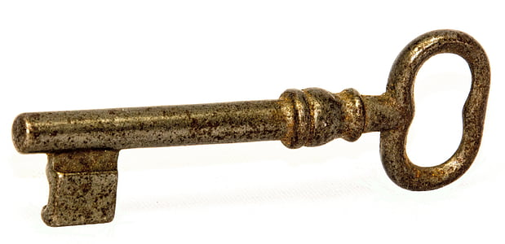
Wo ist der Schlüssel?
Hilf mir, bitte!
Meine Oma hat den Schlüssel verloren.
Wir sollen ihn finden.
Max

Slide 2
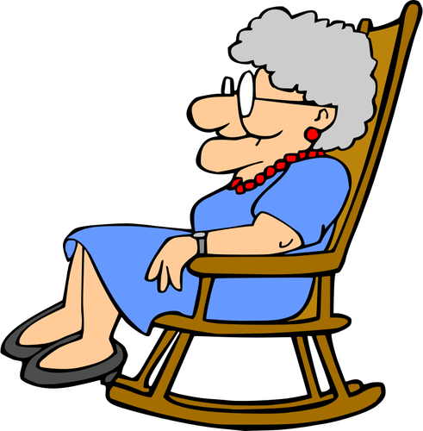
Wo war meine Oma heute Morgen?
1. Hinweise:
Wir sollen den Ort finden, wo meine Oma heute Morgen war.
Frag, bitte, die Passanten! Sie können uns helfen.
Es gibt drei Orte, wo meine Oma heute Morgen war.

Slide 3
Frag, bitte so:
Du: “ Entschuldigung, wo war meine Oma heute Morgen?”
Der Passant antwortet :“ Sie war dort, wo man Brot kauft.”
Du: “ Aha in der Bäckerei.”
Wenn du den richtigen Ort sagst, bekommst du eine Aufgabe zu lösen.
Wenn du die Aufgabe löst, sollst du wieder fragen und wieder eine Aufgabe lösen.

Slide 5
2. Hinweise:
Wenn du alle drei Aufgaben richtig gelöst hast, beantworte die Frage und rate mal den Code!
Woher kommt meine Oma zu Hause?
___ ___ ___ ____ ____ ___ ____ ____ ___ ___

Slide 6
Wir haben aber den Schlüssel nicht gefunden.
Wir waren in --- Bank, -- Restaurant und ---- Friseur, aber der Schlüssel war nicht da.

Slide 7
3. Hinweise:
Der Schlüssel ist sicher in der Wohnung.
Aber in welchem Raum?
Suche ihn mit mir, bitte!
Sag mir zuerst:
Wohin gehst du?
Ich gehe zuerst ins Wohnzimmer, dann
gehe ich…., danach gehe ich.., zum Schluß gehe ich...

Slide 8
Hör, bitte und notiere: In welcher Reihenfolge zeigt Mia die Räume?
Zuerst… Dann… Danach… Zum Schluß…
Da sind die richtigen Spuren.
4. Hinweise

Slide 9
5. Hinweise
Schreibe deiner Oma eine kurze SMS!
Hast du den Schlüssel?
Soll sie noch um den Schlüssel Sorge machen?
Wo war der Schlüssel?

Slide 10
Evaluation
Nr. | wo? | wohin? | Orte | Räume | Möbel
0. | a) in der b)auf der | a)in die b)auf die | a)Bäckerei | a)Küche | b) Couch
1.
2.
3.
4.

